Slide 1

Análisis de Algoritmos I
María Janneth Rivera Reyna
Lic. En Ciencias de la Computación
Departamento de Matemáticas
Universidad de Sonora
Ciclo 2026-1

Slide 2
Complejidad algorítmica
La complejidad algorítmica representa la cantidad de recursos (tiempo de ejecución*, espacio, etc) que necesita un algoritmo para resolver un problema y por tanto permite determinar la eficiencia de dicho algoritmo.
Un algoritmo puede ser rápido para datos pequeños pero puede volverse inútil cuando el problema crece.
Necesitamos una forma de predecir su comportamiento.

Slide 3
Complejidad algorítmica (cont.)
Para que esta medida sea independiente del hardware, lenguaje de programación, compilador, habilidades de programación, etc. podemos obtenerla mediante el número de operaciones que ejecuta un algoritmo.
Más formalmente, la complejidad describe cómo crece el costo de un algoritmo.
Se expresa en función del tamaño de la entrada (n) donde n puede ser:
Número de datos
Tamaño de un arreglo
Número de nodos,
etc

Slide 4
Modelo RAM y las operaciones básicas
Modelo teórico de computación llamado Máquina RAM (Random Access Machine):
Cada operación i, toma el tiempo t_{i}
donde t_{i} es una constante que no depende de n
Es decir, se asume que las operaciones básicas del CPU toman un tiempo fijo (“cuestan una unidad”), independientemente de si el algoritmo está procesando 10 elementos o 10 millones de elementos.
Operaciones básicas:
Operaciones aritméticas (Ej. suma, resta, multiplicación, división)
Comparaciones lógicas (Ej. a < b)
Asignaciones a variables (Ej. x = 1)
Accesos a memoria (Ej. array[i])
Llamadas o regresos de un procedimiento

Slide 5
Función de costo - 𝑇(𝑛)
Indica cuántas operaciones ejecuta un algoritmo para una entrada de tamaño n.
Esta función describe el comportamiento del algoritmo.
Funciones de costo más comunes:
𝑇(𝑛) = 1 → Crecimiento constante
𝑇(𝑛) = 𝑛 → Crecimiento lineal
𝑇(𝑛) = 𝑛² → Crecimiento cuadrático
𝑇(𝑛) = log 𝑛 → Crecimiento logarítmico
𝑇(𝑛) = 𝑛 log 𝑛 → Crecimiento casi lineal
𝑇(𝑛) = 2^{𝑛} → Crecimiento exponencial
𝑇(𝑛) = 𝑛! → Crecimiento factorial

Slide 6
Tasa de crecimiento y notación asintótica (O, Θ, Ω)
La tasa de crecimiento nos dice cómo crece la función de costo de un algoritmo cuando n crece y para ello se usa la notación asintótica:
O( ) → cota superior (peor caso)
Θ( ) → crecimiento exacto (caso promedio)
Ω( ) → cota inferior (mejor caso)
No mide el tiempo exacto
Describe el crecimiento del número de operaciones
Ignora constantes y términos pequeños
Ayuda a comparar algoritmos
Se usa principalmente para el peor caso → Big-O

Slide 7
De función a notación Big-O
T(n)=3n+10
El término dominante es n
Big-O: O(n)
T(n)=5n²+3n+10
El término dominante es n²
Big-O: O(n²)
T(n)=nlogn+100n
El término dominante es n log n
Big-O: O(n log n)

Slide 8
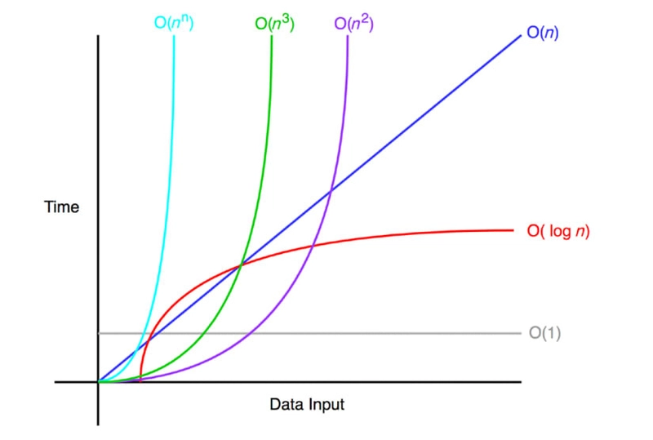
O(1) < O(log 𝑛) < O(𝑛) < O(𝑛 log 𝑛) < O(𝑛²) < O(2^{𝑛}) < O(𝑛!)
Orden de crecimiento (de mejor a peor)

Slide 9
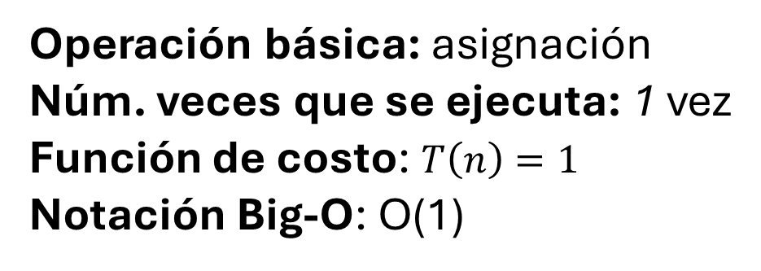
Ejemplos: Conteo de operaciones
x = x + 1
Operación básica: asignación
Núm. veces que se ejecuta: 1 vez
Función de costo: $T\left(n\right)=1$
Notación Big-O: O(1)

Slide 10
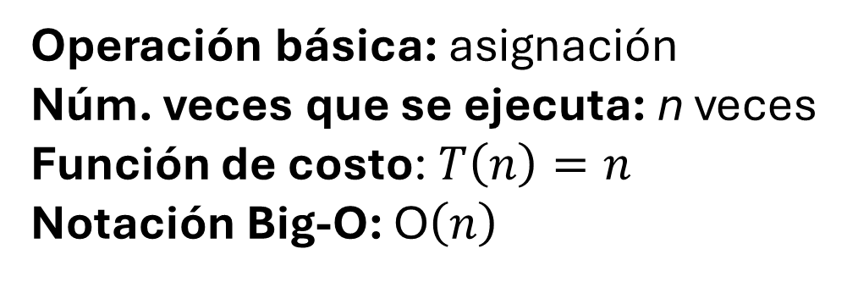
Ejemplos: Conteo de operaciones
for i = 1 to n:
x = x + 1
Operación básica: asignación
Núm. veces que se ejecuta: n veces
Función de costo: $T\left(n\right)=n$
Notación Big-O: O$\left(n\right)$

Slide 11
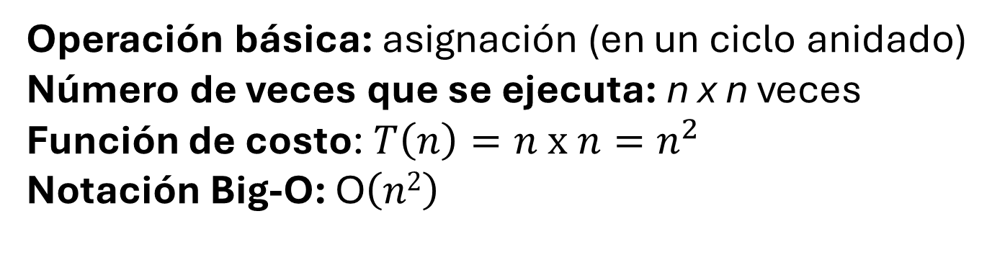
Ejemplos: Conteo de operaciones
for i = 1 to n:
for j = 1 to n:
x = x + 1
Operación básica: asignación (en un ciclo anidado)
Número de veces que se ejecuta: n x n veces
Función de costo: $T\left(n\right)=n x n=n^{2}$
Notación Big-O: O$\left(n2\right)$

Slide 12
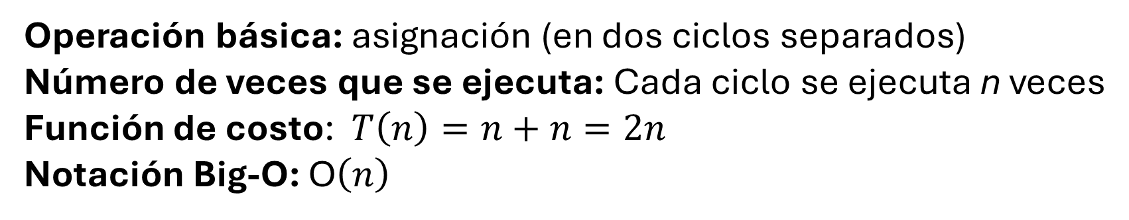
Ejemplos: Conteo de operaciones
for i = 1 to n:
x = x + 1
for j = 1 to n:
y = y + 1
Operación básica: asignación (en dos ciclos separados)
Número de veces que se ejecuta: Cada ciclo se ejecuta n veces
Función de costo: $T\left(n\right)=n+n=2n$
Notación Big-O: O$\left(n\right)$

Slide 13
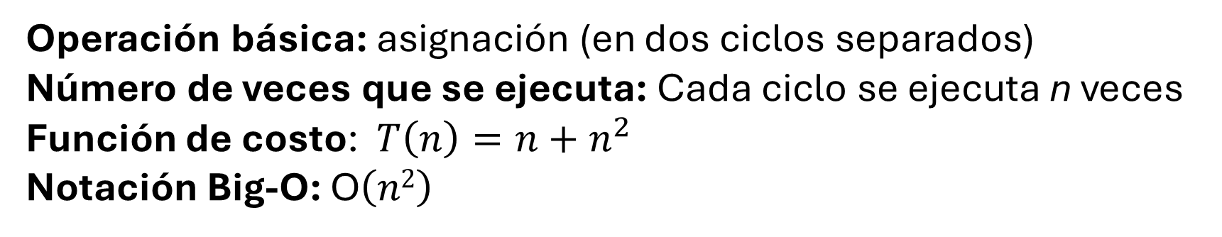
Ejemplos de conteo (cont.)
for i = 1 to n:
x = x + 1
for j = 1 to n:
for k = 1 to n:
y = y + 1
Operación básica: asignación (en dos ciclos separados)
Número de veces que se ejecuta: Cada ciclo se ejecuta n veces
Función de costo: $T\left(n\right)=n+n^{2}$
Notación Big-O: O$\left(n2\right)$

